Slide 1
«Мелодия – душа музыки»

Slide 2
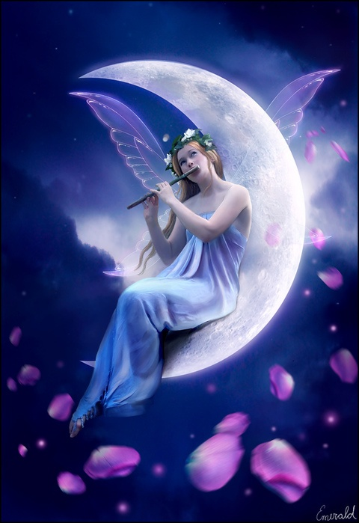
Помогите разобраться. Зачем музыке нужна мелодия?
Муза

Slide 3

«Вальс»

Slide 4
«Сладкая грёза»

Slide 5
«Марш деревянных солдатиков»

Slide 6
Песня
«Сладкая грёза»
Танец
«Вальс»
Марш
«Марш деревянных солдатиков»

Slide 7
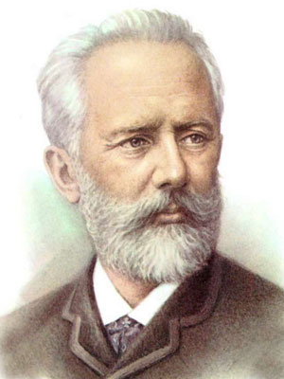
П.И. Чайковский «Детский альбом»

Slide 8
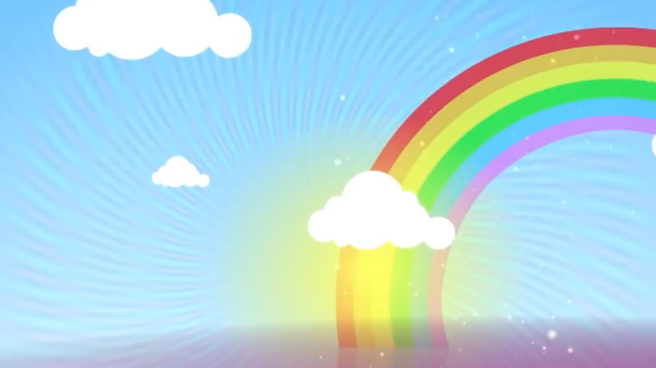

Slide 9
Разогреем голосок
А-а-а-а-а-а
2. У-у-у-у-у-у
3. А-а-а-а-а-а
4. О-о-о-о-о-о
5. А-а-а-а-а-а
6. И-и-и-и-и-и
7. А-о-у-и-э – 2 раза

Slide 10
«Осень – раскрасавица»
Светит солнце ласково, нежно улыбается
Это в гости к нам пришла осень-раскрасавица.
Яркая, зелёная, жёлтая и красная,
Но всегда весёлая, и всегда прекрасная,
Ветерком гонимая, листьями шуршащая,
Очень осень любим мы, и поём от счастья.

Slide 11


